Slide 1
电子教案
软件设计与体系结构
第7章 软件体系结构评估
蒋哲远
Email:jzheyuan@qq.com

Slide 2
第7章 内容摘要
7.1 体系结构评估概述
7.2 软件体系结构评估的主要方式
7.3 ATAM评估方法
7.4 SAAM评估方法
<number>/78

Slide 3
7.1 体系结构评估概述
软件体系结构分析与评估
体系结构分析：是指分解系统，并分析其组成要素、要素之间的联系及其复杂性。
体系结构评估：是指对系统的某些值得关心的属性进行评价和判断。评估的结果可用于确认潜在的风险，并检查设计阶段所得到的系统的质量需求。
<number>/78

Slide 4
7.1 体系结构评估概述
评估的原因
(1) 质量问题是当今软件系统开发的一个主要问题
  1972年，Parnas使用模块化和信息隐藏作为一种高层系统分解的手段来改善系统的灵活性和可理解性。
  1974年，Stevens等引入耦合和聚集的概念来评估不同程序分解。
  目前，学术界与工业界逐渐意识到：软件体系结构与软件的质量属性有密切的关系。
<number>/78

Slide 5
7.1 体系结构评估概述
评估的原因
(2) 问题发现地越早，解决问题的代价越小
  SA是设计阶段的产物，对系统或项目的开发有深远的影响
  SA决定着项目的结构：配置、进度与预算、性能指标、开发小组结构、文档组织、测试和维护等，都是围绕着SA展开的。
<number>/78

Slide 6
7.1 体系结构评估概述
评估的原因
(3) 软件开发人员对SA实际上无法测试
  场景可以表达软件的功能和质量属性，为SA“测试”带来可能性。
<number>/78

Slide 7
7.1 体系结构评估概述
评估的益处
特别是在预测质量属性方面,相当于提前对软件进行了“测试”；
可以增加交流，提高涉众对SA的认识,起到重要的交际效益；
督促SA设计师更能详细编写SA文档，迫使提高SA文档的质量，对SA作出更为清晰的解释；
为相互冲突的目标划分优先级;
发现项目之间交叉复用的可能性；
提高SA实践的水平；
有益于该组织未来所从事的项目开发。
<number>/78

Slide 8
7.1 体系结构评估概述
评估的时机
一般选择在：明确了SA之后、具体实现之前。
如果是重复使用某个规定的或渐增的SA，则可在最近一次周期中进行SA评估。
实际上，SA评估可在任何时期进行：
  早期：不必等到SA的内容完全确定。即对已经做出的或正在考虑的决策都可以进行评估。但是，一般不会这样做，即使做，也是发现性评审。
  后期：在SA实现已经完成时的评审。一般用于评审老系统。
实践原则是：在开发小组开始制定依赖于SA的决策，且修改这些决策的代价超过SA评估的代价时，实施SA评估。
<number>/78

Slide 9
体系结构评估的参与者
评估小组：负责组织评估并对评估结果进行分析。组成人员通常为评估小组负责人、评估负责人、场景书记员、进展书记员、计时员、过程观察员、过程监督者、提问者。
风险承担者：在该体系结构及根据该体系结构开发的系统中有既得利益的人。有些也将是开发小组成员，如编程人员、集成人员、测试人员和维护人员。比较特殊的是项目决策者，包括体系结构设计师、组件设计人员和项目管理人员。
<number>/78

Slide 10
评估所关注的质量属性
什么是质量属性
  系统在其生命周期过程中所表现出的各种特征。
质量属性可以分为两类：
• 运行时可见属性
包括：性能、可靠性、可用性、安全性、功能性
• 维护时可见属性
包括：可修改性、可变性、集成性、互操作性
<number>/78

Slide 11
评估所关注的质量属性
性能（performance）
性能：是指系统的响应能力，即要经过多长时间才能对某个事件做出响应，或者在某段事件内系统所能处理的事件的个数。
定量表示：经常用单位事件内所处理事务的数量（吞吐量）或系统完成某个事务处理所需的时间（速度）。
性能测试：经常要使用基准测试程序（用以测量性能指标的特定事务集或工作量环境）。
<number>/78

Slide 12
评估所关注的质量属性
可靠性（reliability）(1)
  可靠性是软件系统在意外或错误使用的情况下维持软件系统的功能特性的基本能力。
  可靠性通常用平均失效等待时间（MTTF）和平均失效间隔时间（MTBF）来衡量。在失效率为常数和修复时间很短的情况下，MTTF和MTBF几乎相等。
<number>/78

Slide 13
评估所关注的质量属性
可靠性（reliability）(2)
  可靠性分为以下两个方面：
  容错：在错误发生时确保系统正确的行为，并进行内部修复。如在一个分布式软件系统中失去了一个与远程构件的连接，接着恢复了连接，在修复这样的错误后，系统可以重新或重复执行进程间的操作。
  健壮性：保护应用程序不受错误使用和错误输入的影响，在遇到意外错误事件时确保应用系统处于已经定义好的状态。
<number>/78

Slide 14

评估所关注的质量属性
可用性（availability）
可用性是系统能够正常运行的时间比例。经常用两次故障之间的时间长度或在出现故障时系统能够恢复正常的速度来表示。可表示为：
<number>/78

Slide 15
评估所关注的质量属性
安全性 (security)
安全性是指系统向合法用户提供服务的同时,能阻止非授权用户使用的企图或拒绝服务的能力。
安全性是根据系统受到的安全威胁的类型来分类的。安全性可划分为机密性、完整性、不可否认性及可控性等特性。其中，机密性保证信息不泄露给未授权的用户、实体或过程；完整性保证信息的完整和准确，防止信息被非法修改；可控性保证对信息的传播及内容具有控制的能力，防止为非法者所用。
<number>/78

Slide 16
评估所关注的质量属性
可修改性（modifiability）
  指能够快速地以较高的性能价格比对系统进行变更的能力。
  通常以某些具体的变更为基准，通过考察这些变更的代价衡量可修改性。
  可修改性包含以下4个方面：
<number>/78

Slide 17
评估所关注的质量属性
可修改性（modifiability）
  可维护性（maintainability）:主要体现在问题的修复上：在错误发生后“修复”软件系统；
  可扩展性（extendibility）:使用新特性来扩展软件系统，以及使用改进版本来替换构件并删除不需要或不必要的特性和构件。为实现可扩展性，需要松散耦合的构件。
<number>/78

Slide 18
评估所关注的质量属性
可修改性（modifiability）
  结构重组（reassemble）:重新组织软件系统的构件及构件间的关系。
  可移植性（portability）:使软件系统适用于多种硬件平台、用户界面、操作系统、编程语言或编译器。是系统能够在不同计算环境（硬件或软件）下运行的能力。
<number>/78

Slide 19
评估所关注的质量属性
功能性 （functionality）
  功能性是系统所能完成所期望的工作的能力。
  一项任务的完成需要系统中许多或大多数构件的相互协作。
<number>/78

Slide 20
评估所关注的质量属性
可变性 （changeability）
  可变性是指SA经扩充或变更而成为新SA的能力。
  新SA应该符合预先定义的规则，在某些具体方面不同于原有的体系结构。当要将某个体系结构作为一系列相关产品（例如，软件产品线）的基础时，可变性是很重要的。
<number>/78

Slide 21
评估所关注的质量属性
可集成性 （integrability）
  可集成性是指系统能与其他系统协作的程度。
<number>/78

Slide 22
评估所关注的质量属性
互操作性（interoperation）
  系统的软件不是独立存在的，经常要与其他系统或自身环境相互作用。为了支持互操作性，SA必须为外部可视的功能特性和数据结构提供精心设计的软件入口。
  程序和用其他编程语言编写的软件系统的交互作用就是互操作性的问题，这种互操作性也影响应用的软件体系结构。
<number>/78

Slide 23

单选题
1分
评估方法质量属性中可修改性不包括( )
A
可维护性
B
可扩展性
C
完整性
D
可移植性
提交
<number>/78

Slide 24
基本概念
敏感点（sensitivity point）和权衡点（tradeoff point）是关键的体系结构决策。
  敏感点是一个或多个构件（和/或构件之间的关系）的特性。研究敏感点可使设计人员或分析员明确在搞清楚如何实现质量目标时应注意什么。
  权衡点是影响多个质量属性的特性，是多个质量属性的敏感点。例如，改变加密级别可能会对安全性和性能产生非常重要的影响。提高加密级别可以提高安全性，但可能要耗费更多的处理时间，影响系统性能。如果某个机密消息的处理有严格的时间延迟要求，则加密级别可能就会成为一个权衡点。
<number>/78

Slide 25
基本概念
场景(1)
  在进行体系结构评估时，一般首先要精确地得出具体的质量目标，并以之作为判定该体系结构优劣的标准。我们把为得出这些目标而采用的机制叫做场景。
  场景是从风险承担者的角度对与系统的交互的简短描述。在体系结构评估中，一般采用刺激、环境和响应三方面来对场景进行描述。
<number>/78

Slide 26
基本概念
场景(2)
  刺激是场景中解释或描述风险承担者怎样引发与系统的交互部分。例如，用户可能会激发某个功能，维护人员可能会做某个更改，测试人员可能会执行某种测试等，这些都属于对场景的刺激。
  环境描述的是刺激发生时的情况。例如，当前系统处于什么状态？有什么特殊的约束条件？系统的负载是否很大？某个网络通道是否出现了阻塞等。
  响应是指系统是如何通过体系结构对刺激作出反应的。例如，用户所要求的功能是否得到满足？维护人员的修改是否成功？测试人员的测试是否成功等。
<number>/78

Slide 27



举例—质量属性性能
性能是与时间有关，基本上与事件发生时，系统在多长时间内作出响应有关。事件(中断、消息、用户请求或时间已到)发生时，系统必须对其作出响应
制品
系统
刺激
响应
定期事件到达；随机事件到达；偶然事件到达
处理刺激；改变服务级别
刺激源
响应度量
环境
大量的独立源中的一个，可能来自系统内部
正常模式；超载模式
等待事件、期限、吞吐量、抖动(变化)、缺失率与数据丢失(太忙而不能处理)
性能的一般场景的可能取值
<number>/78
《软件体系结构》电子教案

Slide 28
举例—质量属性性能
性能场景样例：
用户随机启动了在正常操作下每分钟1000次的交易，处理这些交易的平均等待时间为2秒
制品
系统
刺激
响应
随机启动交易
交易被处理
刺激源
响应度量
环境
用户的集合
在正常操作下
平均等待时间为2秒
<number>/78
《软件体系结构》电子教案

Slide 29
体系结构评估的结果
评估结果：
  该软件体系结构是否与所要开发的系统相适应？
  针对所要开发的系统，在侯选的两个或多个体系结构中，哪一个是最合适的？
<number>/78

Slide 30
体系结构评估的结果
适宜性(suitability)分析，需考虑特定的环境
  根据SA开发的系统，满足质量目标。例如，性能要求、修改性、安全约束、行为功能
  SA可构建(buildable)，在现有资源条件下：人员、预算、遗产软件、进度等
  适宜性具有上下文环境
  评估将告诉我们哪些地方需要改进
<number>/78

Slide 31
单选题
1分
( )是场景中解释或描述风险承担者怎样引发与系统的交互部分。
A
刺激
B
环境
C
响应
D
互操作
提交
<number>/78

Slide 32
第7章 内容摘要
7.1 体系结构评估概述
7.2 软件体系结构评估的主要方式
7.3 ATAM评估方法
7.4 SAAM评估方法
<number>/78

Slide 33
7.2 软件体系结构评估的主要方式
主要的评估方式
基于调查问卷或检查表的评估方式
基于场景的评估方式
基于度量的评估方式
<number>/78

Slide 34
7.2 软件体系结构评估的主要方式
基于调查问卷或检查表的评估方式(1)
CMU/SEI的软件风险评估过程采用了这一方式。
调查问卷是一系列可以应用到各种SA评估的相关问题，其中有些问题可能涉及到SA的设计决策；有些问题涉及到SA的文档，有的问题针对SA描述本身的细节问题。
检查表中也包含一系列比调查问卷更细节和具体的问题，它们更趋向于考察某些关心的质量属性。
<number>/78

Slide 35
7.2 软件体系结构评估的主要方式
基于调查问卷或检查表的评估方式(2)
优点:
  评估方式比较自由灵活，可评估多种质量属性，也可以在SA设计的多个阶段进行。
缺点:
  评估的结果很大程度上来自评估人员的主观推断，不同的评估人员可能会产生不同甚至截然相反的结果，而且评估人员对领域的熟悉程度、是否具有丰富的相关经验也成为评估结果是否正确的重要因素。
<number>/78

Slide 36
7.2 软件体系结构评估的主要方式
基于场景的评估方式(1)
基于场景的方式由SEI首先提出并应用在体系结构权衡分析方法(ATAM)和软件体系结构分析方法(SAAM)中。
这种SA评估方式分析SA对场景也就是对系统的使用或修改活动的支持程度，从而判断该SA对这一场景所代表的质量需求的满足程度。例如，用一系列对软件的修改来反映易修改性方面的需求，用一系列攻击性操作来代表安全性方面的需求等。
<number>/78

Slide 37
7.2 软件体系结构评估的主要方式
基于场景的评估方式(2)
这一评估方式考虑了系统开发人员、维护人员、最终用户、管理人员、测试人员等在内的所有与系统相关的人员对质量的要求。
基于场景的评估方式涉及到的基本活动:确定应用领域的功能和SA的结构之间的映射，设计用于体现待评估质量属性的场景以及分析SA对场景的支持程度。
<number>/78

Slide 38
7.2 软件体系结构评估的主要方式
基于场景的评估方式(3)
不同的应用系统对同一质量属性的理解可能不同，例如，对OS来说，可移植性被理解为系统可在不同的硬件平台上运行，而对于普通的应用系统而言，可移植性往往是指系统可在不同OS上运行。由于存在这种不一致性，对一个领域适合的场景设计在另一个领域内未必合适，因此基于场景的评估方式是特定于领域的。
对实施者要求:有丰富的领域知识,能设计出合理的质量需求场景;必须对待评估的SA有一定的了解以准确判断它是否支持场景描述的一系列活动。
<number>/78

Slide 39
7.2 软件体系结构评估的主要方式
基于度量的评估方式(1)
度量是指为软件产品的某一属性所赋予的数值，如代码行数、方法调用层数、构件个数等。传统的度量研究主要针对代码，近年出现了一些针对高层设计的度量，如SA度量。代码度量和代码质量之间存在着重要的联系，类似地，SA度量也能够作为评判质量的重要的依据。
赫尔辛基大学提出的基于模式挖掘的面向对象SA度量技术、Karlskrona和Ronneby提出的基于面向对象度量的SA可维护性评估、西弗吉尼亚大学提出的SA度量方法等都在这方面进行了探索，提出了一些可操作的具体方案。我们把这类评估方式称作基于度量的评估方式。
<number>/78

Slide 40
7.2 软件体系结构评估的主要方式
基于度量的评估方式(2)
基于度量的评估技术都涉及三个基本活动：首先需要建立质量属性和度量之间的映射原则，即确定怎样从度量结果推出系统具有什么样的质量属性；然后从SA文档中获取度量信息；最后根据映射原则分析推导出系统的某些质量属性。
基于度量的评估方式提供更为客观和量化的质量评估。这一评估方式需要在SA的设计基本完成以后才能进行，评估人员要对待评估的SA十分了解，否则不能获取准确的度量。自动的SA度量获取工具能在一定程度上简化评估的难度，例如MAISA可从文本格式的UML图中抽取面向对象SA的度量。
<number>/78

Slide 41
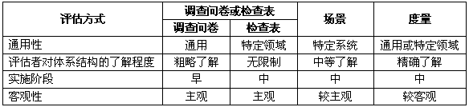
7.2 软件体系结构评估的主要方式
三种评估方式的比较
<number>/78

Slide 42
第7章 内容摘要
7.1 体系结构评估概述
7.2 软件体系结构评估的主要方式
7.3 ATAM评估方法
7.4 SAAM评估方法
<number>/78

Slide 43
7.3 ATAM评估方法
ATAM：Architecture Tradeoff Analysis Method
（体系结构权衡分析方法）
• 特点
  评估SA对特定质量目标的满足情况，揭示诸多质量目标之间的相互作用和权衡
  结构化的评估方法
  同样适合遗产系统的分析
• 方法来源
  体系结构风格
  质量属性分析团体
  SAAM (Software Architecture Analysis Method)
<number>/78

Slide 44
ATAM步骤简述(1/3)
ATAM主要部分包括4组，共9个步骤：
1. 陈述，包括通过它进行的信息交流
  ① ATAM方法的陈述：评估负责人
  ② 商业动机的陈述：项目经理或系统客户
  ③ SA的陈述：系统设计师
<number>/78

Slide 45
ATAM步骤简述(2/3)
2. 调查与分析，包括对照体系结构方法评估关键质量属性需求
  ④ 确定体系结构方法：系统设计师
  ⑤ 生成质量属性效用树(utility tree)：说明构成系统“效用”（性能、有效性、安全性、可修改性、可用性）的质量属性，直到场景层次，标注刺激/反应，并区分不同的优先级。
  ⑥ 分析体系结构方法：基于步骤5识别出的高优先级的场景，针对这些场景的体系结构方法被说明和分析。在这一步骤中，体系结构风险、非风险、敏感点和权衡点被识别出来。
<number>/78

Slide 46
ATAM步骤简述(3/3)
3. 测试，包括对照所有相关人员的需求检验最新结果
  ⑦ 头脑风暴并确定场景优先级
  ⑧ 分析体系结构方法：针对步骤7的高等级场景
4. 形成报告，包括陈述ATAM的结果
  ⑨ 结果的表述：包括方法、场景、特定属性的问题、效用树、有风险决策、无风险决策、敏感点和权衡点
提示：顺序并不严格，可根据需要适当调整
<number>/78

Slide 47
ATAM步骤详述(1/18)
1.描述ATAM方法
评估小组负责人向参加会议的风险承担者介绍ATAM评估方法。解释每个人要参与的过程，预留解答疑问的时间，设置好其他活动的环境和预期结果。特别要描述以下事项：
  ATAM方法步骤简介；
  获取和分析技术：效用树的生成，基于SA方法的获取/分析，场景的映射等；
  评估结果：所得出的场景及其优先级，用户理解/评估SA的问题，描述驱动SA的需求并对这些需求进行分类，所确定的一组SA方法和风格，所发现的风险点和无风险点、敏感点和权衡点。
<number>/78

Slide 48
ATAM步骤详述(2/18)
2.描述商业动机
项目经理要从商业角度介绍系统的概况
商业环境/驱动描述（约12张幻灯片，45分钟）
（1）描述商业环境、历史、市场划分、驱动需求、风险承担者、当前需要以及如何满足需要（3-4张幻灯片）。
（2）描述商业方面的约束条件（例如：推向市场的时间、客户需求、标准和成本等）（1-3张幻灯片）。
（3）描述技术方面的约束条件（例如：COTS、与其他系统的互操作、软硬件平台、遗留代码的重用等）（1-3张幻灯片）。
（4）质量属性需求（例如：系统平台、可用性、安全性、可修改性、互操作性、集成性和这些需求来自的商业需要）（2-3张幻灯片）。
（5）术语表（1张幻灯片）。
<number>/78

Slide 49
ATAM步骤详述(4/18)
3.描述体系结构(1)
首席设计师或设计小组要对SA进行详略适当的介绍。
体系结构描述（约20张幻灯片，60分钟）
驱动体系结构的需求（例如：性能、可用性、安全性、可修改性、互操作性、集成性等），以及与这些需求相关的可度量的量和满足这些需求的任何存在的标准、模型或方法（2-3张幻灯片）。
<number>/78

Slide 50
ATAM步骤详述(4/18)
3.描述体系结构(2)
2. 高层体系结构视图（4-8张幻灯片）。
  功能：函数、关键的系统抽象、领域元素及其依赖关系、数据流；
  模块/层/子系统：描述系统功能组成的子系统、层、模块，以及对象、过程、函数及它们之间的关系（例如：过程调用、方法使用、回调和包含等）；
  进程/线程：进程、线程及其同步，数据流和与之相连的事件；
  硬件：CPU、存储器、外设/传感器，以及连接这些硬件的网络和通信设备。
<number>/78

Slide 51
ATAM步骤详述(5/18)
3.描述体系结构(3)
所采用的SA方法或风格，包括它们所强调的质量属性和如何实现的描述（3-6张幻灯片）。
COTS的使用，以及如何选择和集成（1-2张幻灯片）。
介绍1-3个最重要的用例场景，如果可能，应包括对每个场景的运行资源的介绍（1-3张幻灯片）。
介绍1-3个最重要的变更场景，如果可能，应描述通过变更构件、连接件或接口所带来的影响（1-3张幻灯片）。
与满足驱动SA需求相关的SA问题或风险（2-3张幻灯片）。
术语表（1张幻灯片）。
<number>/78

Slide 52
ATAM步骤详述(6/18)
4.确定体系结构方法
ATAM评估方法主要通过理解SA方法来分析体系结构，在这一步，由设计师确定体系结构方法，由分析小组捕获，但不进行分析。
ATAM评估方法之所以强调SA方法和SA风格的确定，是因为这些内容代表了实现最高优先级的质量属性的体系结构手段。这些SA方法定义了系统的重要结构，描述了系统得以扩展的途径，对变更的响应，对攻击的防范以及与其他系统的集成等。
<number>/78

Slide 53
ATAM步骤详述(7/18)
5.生成质量属性效用树(1)
评估小组和项目决策者(SA小组,经理和客户代表)：共同确定出最重要的质量属性，确定优先级，用效用树表示.
效用树的输出结果是对具体质量属性需求（以场景形式出现）的优先级的确定，这种优先级列表为ATAM评估方法的后面几步提供了指导，它告诉了评估小组该把有限的时间花在哪里，特别是该在哪里去考察SA方法与相应的风险、敏感点和权衡点
<number>/78

Slide 54
ATAM步骤详述(8/18)
5.生成质量属性效用树(2)
(M,L)将客户数据库的存储延迟减到最小值200毫秒
(H,M)提供实时视屏图象
性能
数据延迟
交易吞吐量
(M,M)使认证服务器的平均吞吐量最大化
可修改性
新产品类目
……………
商业产品修改
效用
硬件故障
可用性
商业软件故障
优先级的设置依据: (1)每个场景对系统成功与否的重要性；(2)估计实现场景的难度
数据
(L,H)信用卡交易在99.999%的时间内是安全的
(L,H)客户数据库认证在99.999%的时间内能正常工作
安全性
机密性
数据安全性
<number>/78

Slide 55
ATAM步骤详述(9/18)
生成质量属性效用树(3)
性能
数据延迟
(M,L)将客户数据库的存储延迟减到最小值200毫秒
(H,M)提供实时视屏图象
交易吞吐量
(M,M)使认证服务器的平均吞吐量最大化
可修改性
新产品类目
……………
效用
商业产品修改
可用性
硬件故障
商业软件故障
整个系统的质量
数据
安全性
机密性
(L,H)信用卡交易在99.999%的时间内是安全的
(L,H)客户数据库认证在99.999%的时间内能正常工作
数据安全性
质量属性
质量属性的进一步说明
质量属性的具体化：场景
模糊 ---------→ 具体
<number>/78

Slide 56
ATAM步骤详述(10/18)
6.分析体系结构方法(1-结果)
获得与效用树中每个高优先级场景相关的SA方法或决策。如果与第4步的不一致，要给出原因
与每个SA方法相联系，并与对应的场景质量属性相匹配的待分析问题
SA设计师对问题的解答
有/无风险决策、敏感点和权衡点的确认
<number>/78

Slide 57
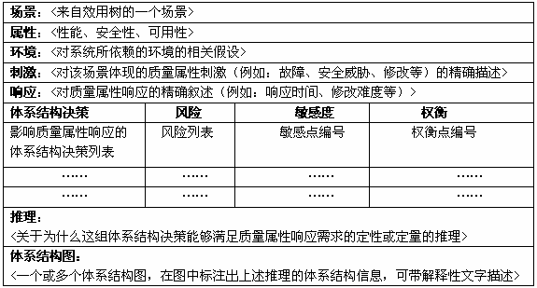
ATAM步骤详述(11/18)
6.分析体系结构方法(2-模板)
<number>/78

Slide 58
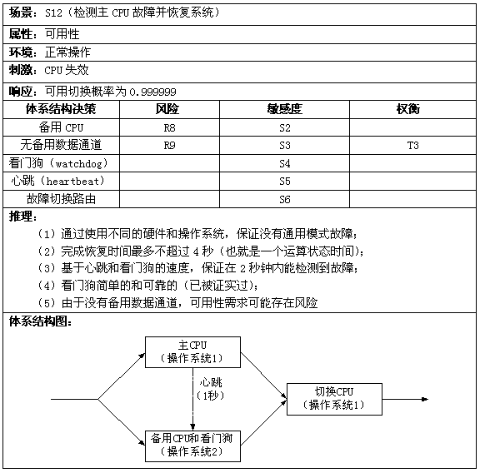
ATAM步骤详述(12/18)
6.分析体系结构方法(3-样例)
<number>/78

Slide 59
ATAM步骤详述(13/18)
7.讨论和分级场景(1)
风险承担者需进行两项相关的活动：集体讨论用例场景和改变场景。用例场景是场景的一种，在用例场景中，风险承担者是一个终端用户，使用系统执行一些功能。改变场景代表系统的变更，可分为成长场景和考察场景两类。
成长场景描述的是SA在中短期的改变。考察场景描述的是系统成长的一个极端情形。成长场景使评估人员看清在预期因素影响系统时，SA所表现出来的优缺点，而考察场景则试图找出敏感点和权衡点，有助于评估者评估系统质量属性的限制。
<number>/78

Slide 60
ATAM步骤详述(14/18)
7.讨论和分级场景(2)
一旦收集了若干个场景后，必须要设置优先级。评估人员可通过投票表决的方式来完成，每个风险承担者分配相当于总场景数的30%的选票，且此数值只入不舍。例如，如果共有17个场景，则每个风险承担者将拿到6张选票，这6张选票的具体使用则取决于风险承担者，他可以把这6张票全部投给某一个场景，或者每个场景投2-3张票，还可以一个场景一张票等。
一旦投票结果确定，所有场景就可设置优先级。设置优先级和投票的过程既可公开也可保密。
<number>/78

Slide 61
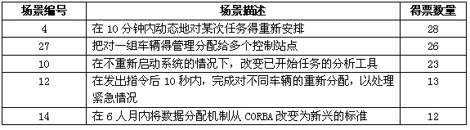
ATAM步骤详述(15/18)
7.讨论和分级场景—场景得票(3)
<number>/78

Slide 62
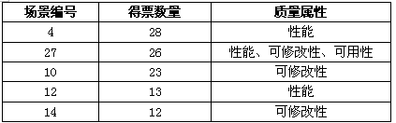
ATAM步骤详述(16/18)
7.讨论和分级场景—场景与质量属性(4)
<number>/78

Slide 63
ATAM步骤详述(17/18)
8.分析体系结构方法
在收集并分析了场景之后，设计师就可把最高级别的场景映射到所描述的体系结构中，并对相关的体系结构如何有助于该场景的实现做出解释。
在这一步中，评估小组要重复第6步中的工作，把新得到的最高优先级场景与尚未得到的SA工作产品对应起来。在第7步中，如果未产生任何在以前的分析步骤中都没有发现的高优先级场景，则在第8步就是测试步骤。
<number>/78

Slide 64
ATAM步骤详述(18/18)
9.描述评估结果
把ATAM分析中所得到的各种信息进行归纳，并反馈给风险承担者。描述一般要采用幻灯片的形式，但也可以在ATAM评估结束之后，提交更完整的书面报告。
评估负责人重点介绍ATAM介绍ATAM评估的结果：
  已文档化了的体系结构方法/风格；
  场景及优先级；
  基于属性的问题；
  效用树；
  所发现的风险决策；
  已文档化了的无风险决策；
  所发现的敏感点和权衡点。
<number>/78

Slide 65
7.3 ATAM评估方法
ATAM评估的阶段（具体实施）
第0阶段：建立评估小组、确立评估组织、以及组织之间的关系
第1阶段：以SA为中心，获取SA信息并对其进行分析
第2阶段：以风险承担者为中心，获取风险承担者的观点，并对第1阶段进行验证
第3阶段：形成报告，对存在的后续工作进行规划，并实现文档和经验的更新
<number>/78

Slide 66
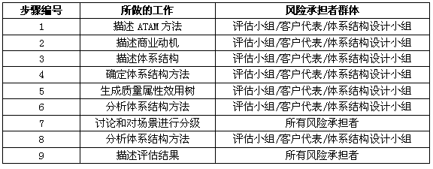
7.3 ATAM评估方法
ATAM各步骤中相关的风险承担者
<number>/78

Slide 67
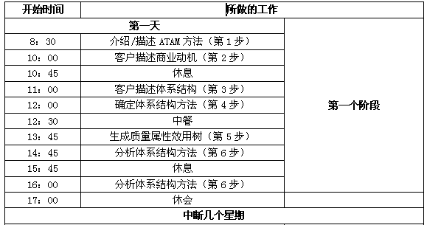
7.3 ATAM评估方法
ATAM评估日程安排(1)
<number>/78

Slide 68
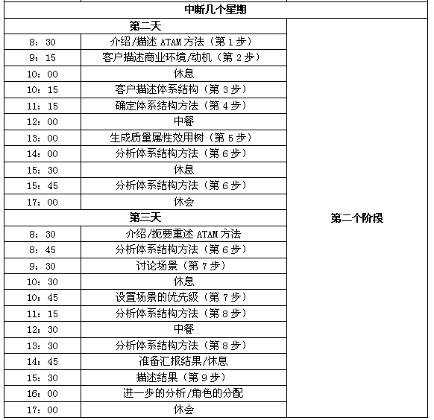
7.3 ATAM评估方法
ATAM评估日程安排(2)
<number>/78

Slide 69
第7章 内容摘要
7.1 体系结构评估概述
7.2 软件体系结构评估的主要方式
7.3 ATAM评估方法
7.4 SAAM评估方法
<number>/78

Slide 70
7.4 SAAM评估方法
SAAM通过构造一组领域驱动的场景来反映最终软件产品的质量，为评估系统的体系结构提供了一个基于应用环境的评估方法。
场景分为：
  直接场景：主要用于检查软件的功能
  间接场景：主要用于检查非功能特性
场景涉及的参与者包括用户、开发人员、管理人员、维护人员等。
<number>/78

Slide 71
7.4 SAAM评估方法
SAAM评估的步骤
  包括6个步骤：体系结构的描述、场景的形成、场景的分类和优先级的确定、对间接场景的单个评估、场景相互作用的评估、形成总体评估。
<number>/78

Slide 72
7.4 SAAM评估方法
体系结构的描述
  是体系结构评估的前提和基础。
  体系结构描述应能体现系统的计算构件、数据构件以及构件之间的关系（数据和控制）。
  应采用某种参评各方都能理解的形式对待评估的一个或多个体系结构进行描述。
<number>/78

Slide 73
7.4 SAAM评估方法
场景的形成
  主要开发一些任务场景，这些场景应表明系统必须支持的活动类型，还应表明客户希望对该系统所作出的更改。
  在形成这些场景的过程中，要注意全面捕捉系统的主要用途、系统的用户、预期将对系统做的更改、系统在当前及可预见的未来必须满足的质量属性等信息。
<number>/78

Slide 74
7.4 SAAM评估方法
场景的分类和优先级的确定(1)
  场景就是对所预计或期望的系统某个使用情况的简短表述。
  首先进行场景分类，即将其分为直接场景和间接场景。
    直接场景：开发的系统已能满足的场景
    间接场景：要对现有的体系结构中的构件和连接件适当地变化才能满足的场景。
<number>/78

Slide 75
7.4 SAAM评估方法
场景的分类和优先级的确定(2)
  如果所评估的体系结构不能直接支持某一场景，就必须对所描述的体系结构作些修改。
  评估关心的是可修改性等质量属性，因此在划分优先级之前要对场景进行分类。
<number>/78

Slide 76
7.4 SAAM评估方法
对间接场景的单个评估
  一旦确定了要考虑的一组场景，就要把这些场景与体系结构描述对应起来。
  对于直接场景，体系结构设计师需要讲清所评估的体系结构将如何执行这些场景。
  对于间接场景，架构设计师应说明对体系结构做哪些修改才能适应间接场景的要求。
<number>/78

Slide 77
7.4 SAAM评估方法
场景相互作用的评估
  当两个或多个间接场景要求更改体系结构的同一个组件时，就称这些场景在这一组件上相互作用。
  强调场景相互作用的原因：
    相互作用暴露了该设计方案中的功能分配
    相互作用暴露了体系结构文档未能充分说明的结构分解
<number>/78

Slide 78
7.4 SAAM评估方法
形成总体评估
  对场景和场景间的交互作一个总体的权衡和评价，即按照重要性为每个场景及场景交互分派权重，并将这些权重加起来确定总的级别。
  这种权值的确定通常要与每个场景所支持的商业目标联系起来。
<number>/78

Slide 79
7.4 SAAM评估方法
SAAM评估工具
  SAAMTool是支持SAAM的工具。
  SAAMTool有3种操作模式：
    构造模式，主要用来进行体系结构和体系结构模式的设计
    场景模式，主要完成场景的创建和体系结构部件之间的关联
    视图模式，支持用户在一个体系结构的不同视图之间切换，同时可以对体系结构做可视化描述。
<number>/78

Slide 80
本章作业与思考题
1、为什么要评估软件体系结构？
2、从哪些方面评估软件体系结构？
3、ATAM评估方法的基本步骤是什么？
<number>/78

